Slide 1
ESCUELA NORMAL DE EDUCACIÓN PREESCOLAR
CICLO ESCOLAR 2020-2021
PRÁCTICAS SOCIALES DEL LENGUAJE
MAESTRA: MARIA ELENA VILLARREAL MARQUEZ
ALUMNA:
KENYA KATHERIINE JARAMILLO GUILLEN # 15
“ VIDEO ”
1 D
COMPETENCIAS UNIDAD III:
Aplica el plan y programas de estudio para alcanzar los propósitos educativos y contribuir al pleno desenvolvimiento de las capacidades de sus alumnos.
Saltillo, Coahuila 28 de JUNIO 2021

Slide 2
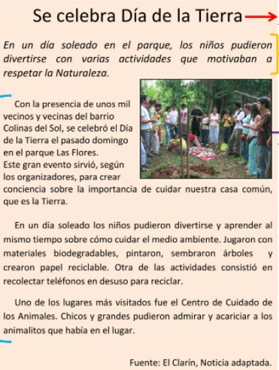
OBSERVACIÓN DEL CONTEXTO DEL ALUMNO
La niña vive en Concepcion del oro, Zacatecas, cursa el tercer grado en el jardín de niños Galileo Galilei, vive con su hermana y sus dos padres, es una niña muy inteligente y muy carismática, habla mucho y aunque ella dice que sabe leer aun sabe solamente deletrear, tiene una facilidad para expresarse aunque aun batalla un poco para poder explicar los sucesos, su madre nos ha contado que en sus salón de clase ella se cree la maestra de sus compañeros, porque siempre intenta explicarles las cosas, es muy rápida y siempre intenta poner atención a las cosas que hace, ella ama ir al jardín de niño, tanto que tuvieron que comprarle una computadora mas grande para que pueda ver las actividades que se le ponen en el aula virtual, es muy participativa y una niña muy feliz, ya próxima a graduarse
https://youtu.be/Z3MH6WQE70c

